Slide 1
Baza za izradu igre utrkivanja lebdećim autima
Računalna grafika – 3. laboratorijska vježba
Mislav Požek

Slide 2
Ciljevi
Izrada kontrolera lebdećeg auta
Postavljanje sustava kamere koja prati auto
Razvijanje alata za laganu izgradnju trkaćih traka

Slide 3
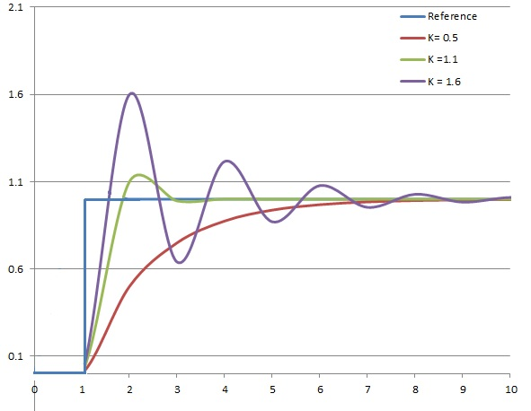
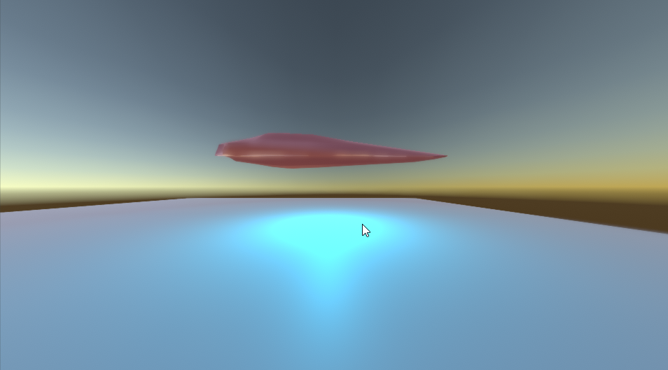
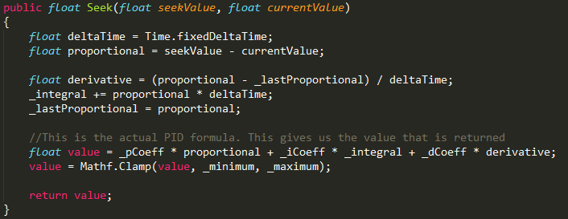
Kontroler lebdećeg auta
Stabilizacija visine lebdenja
Trenutna visina -> ciljna visina
PID kontroler
Jednostavna implementacija
Najveći problem – namještanje parametara

Slide 4
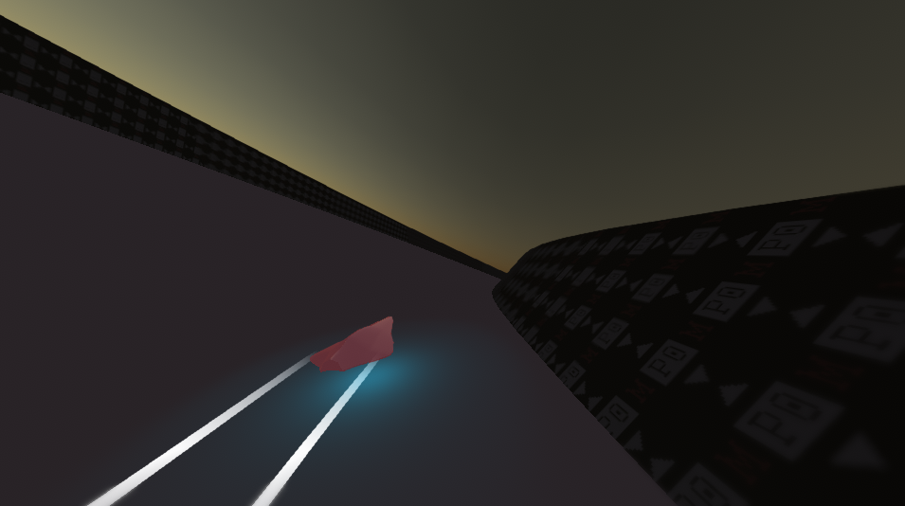
Sustav kamere
Korišten sustav Cinemachine
Kamera prati “buduću” poziciju lebdećeg auta
Kamera “kasni” za lebdećim autom

Slide 5
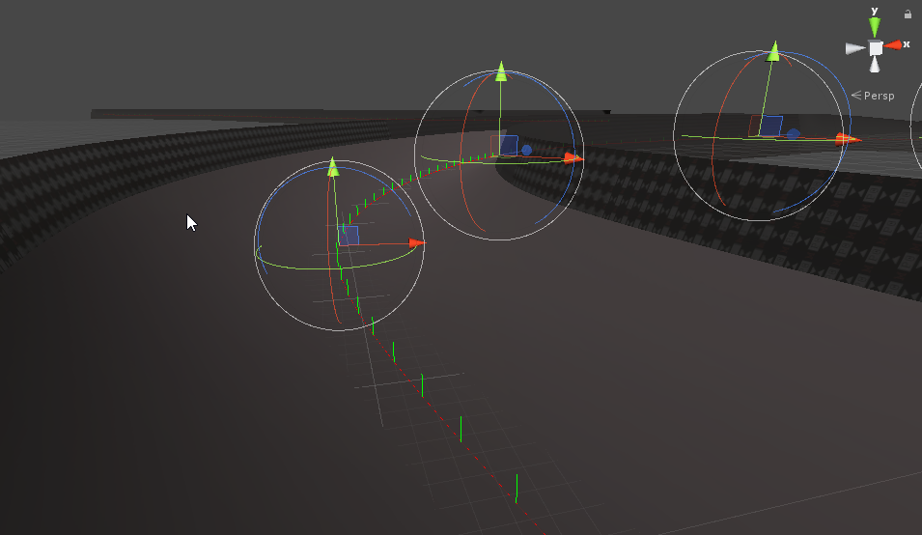
Izrada trkaćih traka
Korištena krivulja catmul-rom za oblikovanje trake
Kontrolne točke dodatno određuju i zakrivljenost
Svaka kontrolna točka definira smjer “gore” za svoj segment
Uzorkujemo krivulju te generiramo točke modela
Prilagodljiv vertikalni presjek generirane trake

Slide 6
Demonstracija

Slide 7
Hvala na pažnji

